Slide 1
Melhoria no Programa de Diabetes Mellitus e Hipertensão Arterial Sistêmica, UBS Esplanada, Caxias do Sul, RS
UNIVERSIDADE FEDERAL DE PELOTAS
Curso de Especialização em Saúde da Família
Carolina Rangel Marcki
Orientadora: Tassiane Ferreira Langendorf

Slide 2
O Diabetes Mellitus e a Hipertensão Arterial Sistêmica são responsáveis por um grande número de hospitalizações no Sistema Único de Saúde (SUS). Juntas, elas apresentam alta morbimortalidade, com perda importante na qualidade de vida. (Ministério da Saúde, 2006).

Slide 3
Introdução
Caxias do Sul, cidade do interior do Rio Grande do Sul, possui cerca de 430 mil habitantes na zona urbana e 17.000 na zona rural. Possui 47 unidades básicas de saúde (UBS) tradicionais e destas, 23 possuem estratégia de saúde da família, contando atualmente com 37 equipes.

Slide 4
UBS Esplanada, localizada na região urbana do município de Caxias do Sul. A unidade porte três, tem uma área de 600 metros quadrados, possui aproximadamente 75.000 pessoas com prontuários cadastrados e conta com quatro equipes de estratégia de saúde da família e uma equipe PACS.

Slide 5
Equipe 1 | 1370 pessoas | 524 famílias
Equipe 2 | 2809 pessoas | 889 famílias
Equipe 3 | 1936 pessoas | 601 famílias
Equipe 4 | 2173 pessoas | 651 famílias
Equipe 5/PACS | 1569 pessoas | 421 famílias
Total: 9.857 pessoas
Hipertensos: 1.659
Diabéticos: 155

Slide 6
Antes da Intervenção
Pacientes hipertensos e diabéticos sem cadastramento
Grupo de educação em saúde somente para uma das equipes da unidade
Acolhimento não visava facilitar o retorno dos pacientes crônicos
Não existiam horários reservados na agenda

Slide 7
Objetivo Geral
Melhorar a atenção à saúde de portadores de Hipertensão Arterial Sistêmica e Diabetes Mellitus.

Slide 8
Metodologia
Eixo monitoramento e avaliação: monitorar o número de pacientes cadastrados no programa, o número de pacientes com exames laboratoriais solicitados, a periodicidade das consultas, a qualidade dos registros, a estratificação de risco cardiovascular;

Slide 9
Eixo organização e gestão do serviço: melhorar o acolhimento, garantir material adequado, definir atribuições de cada membro da equipe, organizar visitas domiciliares aos faltosos, definir responsável pelo monitoramento dos registros, priorizar pacientes de alto risco, organizar práticas coletivas de alimentação saudável;

Slide 10
Eixo engajamento público: informar a comunidade sobre o grupo de educação em saúde, orientar a comunidade quanto a necessidade de exames complementares e realização de consultas periódicas, orientar a comunidade sobre os fatores de risco modificáveis e importância de alimentação saudável;

Slide 11
Eixo qualificação da prática clínica: capacitar ACS, capacitar a equipe para realização de exame clínico apropriado, treinar a equipe para preenchimento de todos os registros, capacitar a equipe quanto a estratégias para o controle de fatores de risco modificáveis, capacitar a equipe da unidade de saúde sobre práticas de alimentação saudável;

Slide 12
Logística
O protocolo adotado como base da intervenção faz parte dos Cadernos da Atenção Básica de Hipertensão Arterial Sistêmica e Diabetes Mellitus (Ministério da Saúde, 2013)
Checagem dos materiais necessários
Preenchimento de ficha-espelho
Cadastramento em planilha eletrônica
Capacitações
Organização da agenda
Priorização do alto risco
Organização das atividades do grupo de educação em saúde

Slide 13
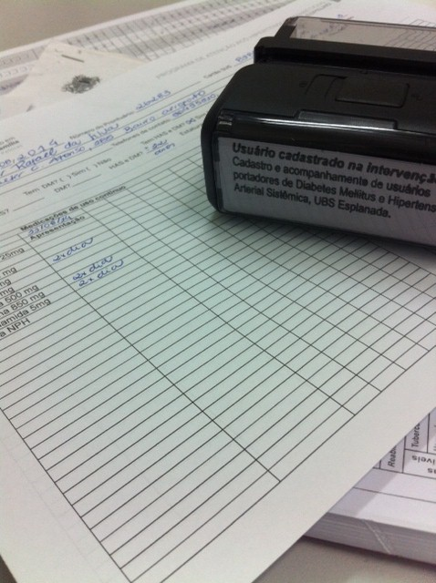
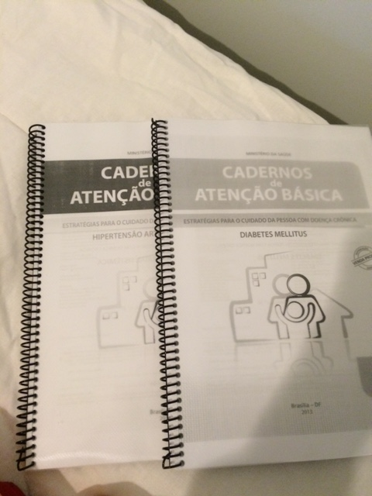

Slide 14
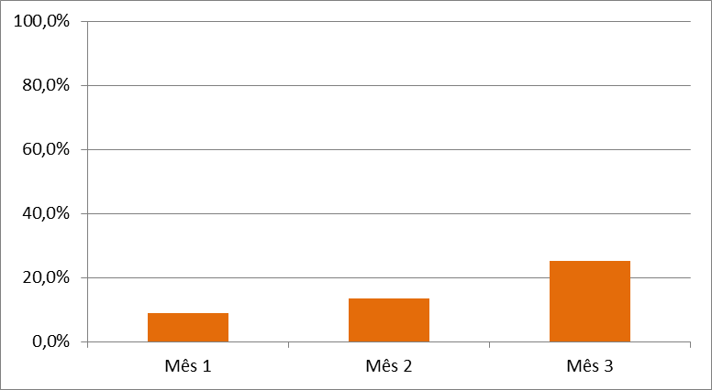
Objetivos, Metas e Resultados
Objetivo 1 - Ampliar a cobertura para diabéticos e hipertensos da UBS Esplanada.
Meta 1 – Cadastrar 25% dos hipertensos da área de abrangência no Programa de Atenção à Hipertensão Arterial e à Diabetes Mellitus da unidade de saúde.
Cobertura do programa de atenção ao hipertenso na unidade de saúde. UBS Esplanada, Caxias do Sul, RS.

Slide 15
Cobertura do programa de atenção ao diabético na unidade de saúde. UBS Esplanada, Caxias do Sul, RS.
Meta 2 – Cadastrar 80% dos diabéticos da área de abrangência no Programa de Atenção à Hipertensão Arterial e à Diabetes Mellitus da unidade de saúde.

Slide 16
Objetivo 2 – Qualidade: melhorar a qualidade da atenção a hipertensos e diabéticos.
Meta 3 – Garantir a realização de exame clínico apropriado em 100% dos hipertensos cadastrados;
Cobertura do programa de atenção ao diabético na unidade de saúde. UBS Esplanada, Caxias do Sul, RS.

Slide 17
Meta 4 – Garantir a realização de exame clínico apropriado em 100% dos diabéticos cadastrados;
Cobertura do programa de atenção ao diabético na unidade de saúde. UBS Esplanada, Caxias do Sul, RS.

Slide 18
Meta 5 – Garantir a 100% dos hipertensos cadastrados a realização de exames complementares em dia de acordo com o protocolo;
Cobertura do programa de atenção ao diabético na unidade de saúde. UBS Esplanada, Caxias do Sul, RS.

Slide 19
Meta 6 – Garantir a 100% dos diabéticos cadastrados a realização de exames complementares em dia de acordo com o protocolo;
Cobertura do programa de atenção ao diabético na unidade de saúde. UBS Esplanada, Caxias do Sul, RS.

Slide 20
Meta 7 – Garantir a priorização da prescrição de medicamentos da farmácia popular para 100% dos hipertensos cadastrados na unidade de saúde;
Meta 8 – Garantir a priorização da prescrição de medicamentos da farmácia popular para 100% dos diabéticos cadastrados na unidade de saúde;

Slide 21
Meta 9 – Garantir avaliação da necessidade de atendimento odontológico em 100% dos hipertensos cadastrados;
Cobertura do programa de atenção ao diabético na unidade de saúde. UBS Esplanada, Caxias do Sul, RS.

Slide 22
Meta 10 – Garantir avaliação da necessidade de atendimento odontológico em 100% dos diabéticos cadastrados;
Cobertura do programa de atenção ao diabético na unidade de saúde. UBS Esplanada, Caxias do Sul, RS.

Slide 23
Objetivo 3 – Adesão: melhorar a adesão de hipertensos e diabéticos ao programa.
Meta 11 – Buscar 100% dos pacientes hipertensos faltosos às consultas na unidade de saúde conforme periodicidade recomendada;
Cobertura do programa de atenção ao diabético na unidade de saúde. UBS Esplanada, Caxias do Sul, RS.

Slide 24
Meta 12 – Buscar 100% dos pacientes diabéticos faltosos às consultas na unidade de saúde conforme periodicidade recomendada;
Cobertura do programa de atenção ao diabético na unidade de saúde. UBS Esplanada, Caxias do Sul, RS.

Slide 25
Objetivo 4 – Registro: melhorar o registro das informações.
Meta 13 – Manter ficha de acompanhamento de 100% dos hipertensos cadastrados na unidade de saúde;
Cobertura do programa de atenção ao diabético na unidade de saúde. UBS Esplanada, Caxias do Sul, RS.

Slide 26
Meta 14 – Manter ficha de acompanhamento de 100% dos diabéticos cadastrados na unidade de saúde;
Cobertura do programa de atenção ao diabético na unidade de saúde. UBS Esplanada, Caxias do Sul, RS.

Slide 27
Objetivo 5 – Avaliação de risco: mapear hipertensos e diabéticos de risco para doença cardiovascular.
Meta 15 – Realizar estratificação de risco cardiovascular em 100% dos pacientes hipertensos cadastrados;
Cobertura do programa de atenção ao diabético na unidade de saúde. UBS Esplanada, Caxias do Sul, RS.

Slide 28
Meta 16 – Realizar estratificação de risco cardiovascular em 100% dos pacientes diabéticos cadastrados;
Cobertura do programa de atenção ao diabético na unidade de saúde. UBS Esplanada, Caxias do Sul, RS.

Slide 29
Objetivo 6 – Promoção de saúde: promover a saúde de hipertensos e diabéticos.
Meta 17 – Garantir orientação nutricional sobre alimentação saudável a 100% dos hipertensos cadastrados;
Meta 18 – Garantir orientação nutricional sobre alimentação saudável a 100% dos diabéticos cadastrados;
Meta 19 – Garantir orientação em relação à prática de atividade física regular a 100% dos pacientes hipertensos cadastrados;
Meta 20 – Garantir orientação em relação à prática de atividade física regular a 100% dos pacientes diabéticos cadastrados;
Meta 21 – Garantir orientação sobre os riscos do tabagismo a 100% dos pacientes hipertensos cadastrados;
Meta 22 – Garantir orientação sobre os riscos do tabagismo a 100% dos pacientes diabéticos cadastrados;
Meta 23 – Garantir orientação sobre higiene bucal a 100% dos pacientes hipertensos cadastrados;
Meta 24 – Garantir orientação sobre higiene bucal a 100% dos pacientes diabéticos cadastrados;

Slide 30
Discussão
Ao identificar e cadastrar os usuários com essas patologias crônicas, expandimos o seu acompanhamento e melhoramos a atenção dada a esses pacientes. Tornamos possíveis as ações de promoção de saúde, como orientações relevantes em todas as consultas e atualização de exames clínicos e complementares.
Para o sucesso da intervenção, a equipe foi capacitada após reuniões de equipe semanais e permanece sendo orientada.
A intervenção permanece colhendo bons frutos, muitos pacientes estão retornando com exames solicitados no período de intervenção e continuamos preenchendo e atualizando a ficha-espelho.
O novo desafio é a manutenção do cadastramento dos pacientes, a revisão dos pacientes já cadastrados de forma programada e a adesão dos próximos profissionais que irão começar a trabalhar na unidade.

Slide 31
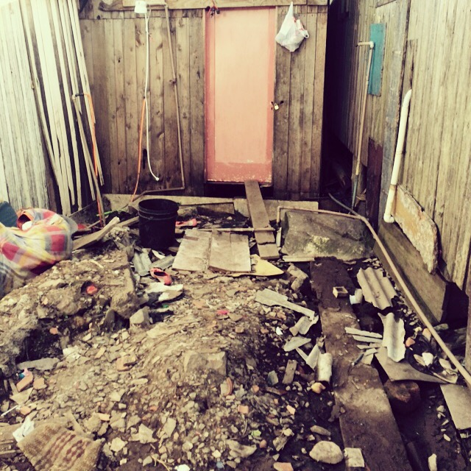
Reflexão Crítica

Slide 32
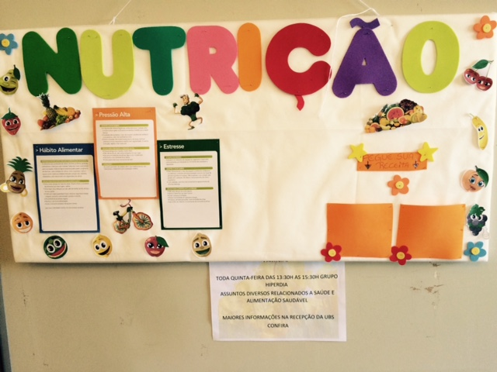
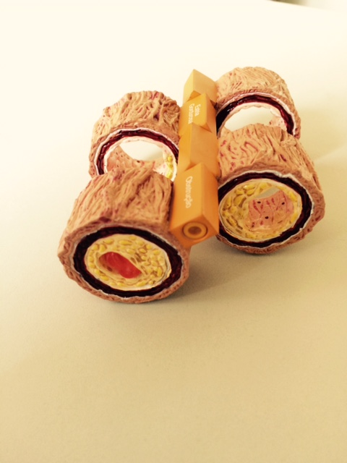

Slide 33
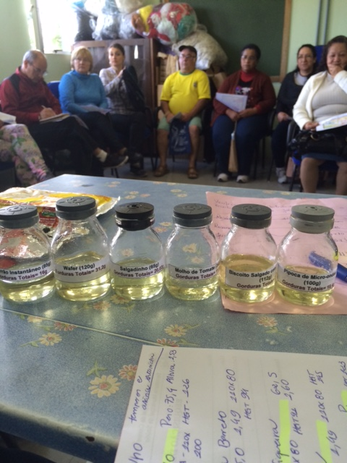

Slide 34
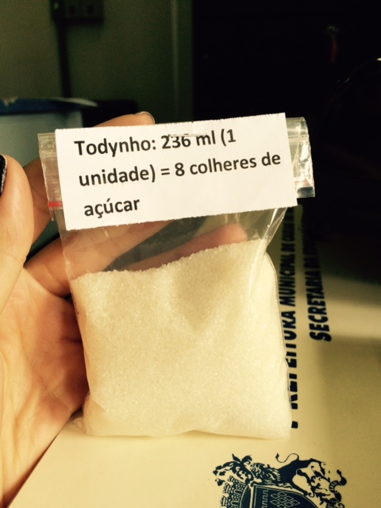
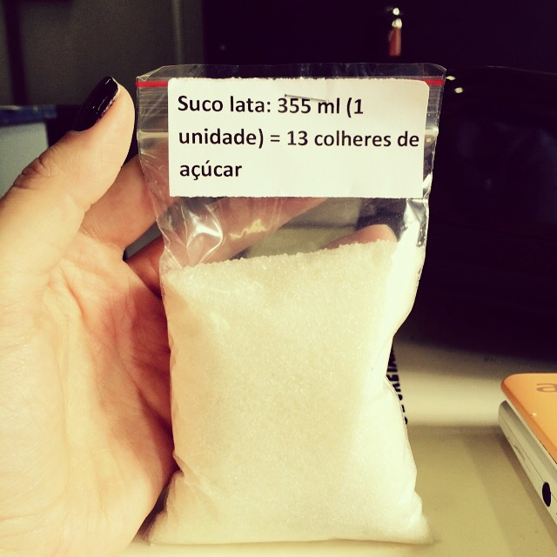

Slide 35
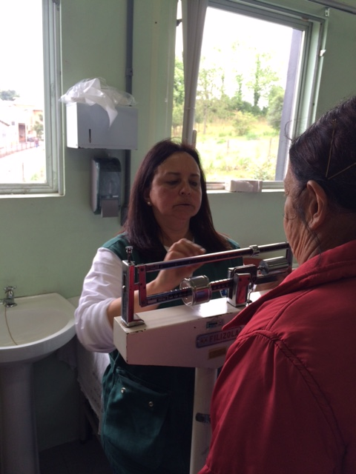
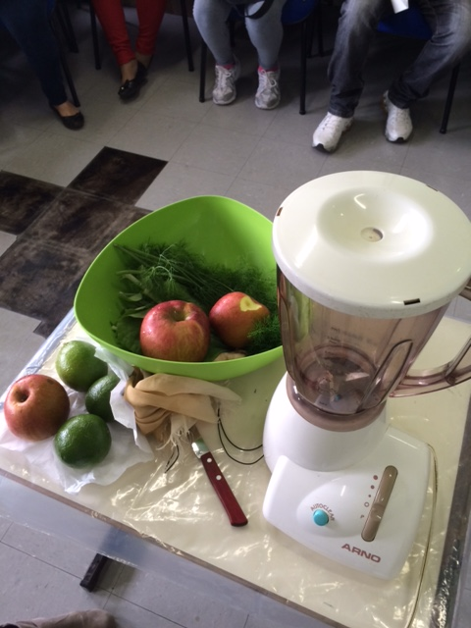

Slide 36
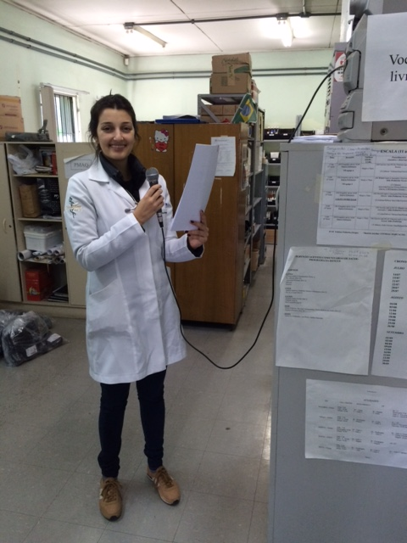

Slide 37
Obrigada.

